Slide 1
স্বাগতম

Slide 2

মোঃ মোজাম্মেল হক
সহকারী শিক্ষক (বিজ্ঞান)
কাজলা উচ্চ বিদ্যালয়
তাড়াইল, কিশোরগঞ্জ।
শ্রেণিঃ দশম
বিষয়ঃ পদার্থ বিজ্ঞান
অধ্যায়- একাদশ
সময়-৫০ মিনিট ।

Slide 3
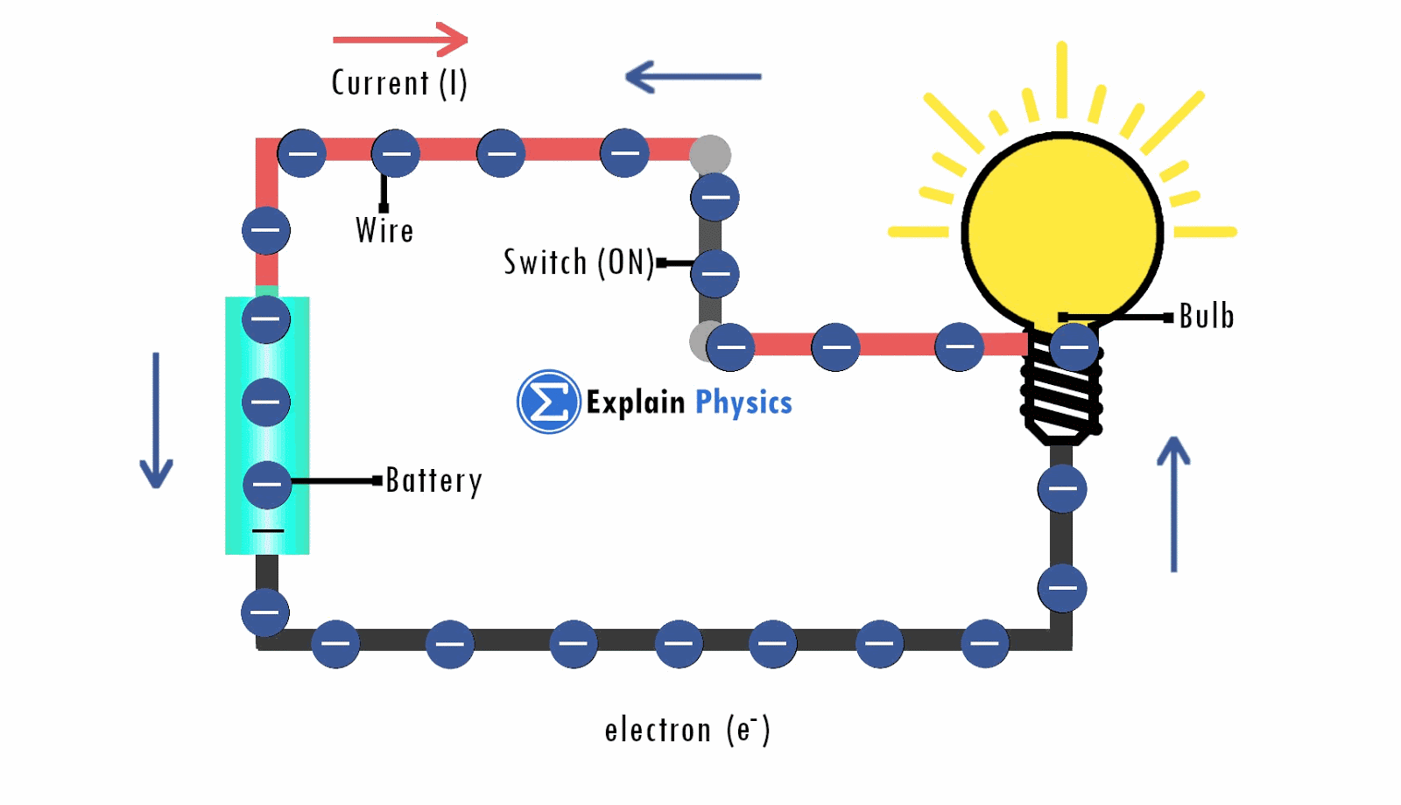
ছবিটি লক্ষ কর

Slide 4
আজকের পাঠ
চল তড়িৎ

Slide 5
এই পাঠ শেষে শিক্ষার্থীরা.....................
* স্থির তড়িৎ হতে চল তড়িৎ প্রদর্শন করতে পারবে ।
* তড়িৎ প্রবাহের দিক ও ইলেকট্রন প্রবাহের দিক ব্যাখ্যা করতে পারবে।
* পরিবাহী, অপরিবাহী ও অর্ধপরিবাহী ব্যাখ্যা করতে পারবে।

Slide 6
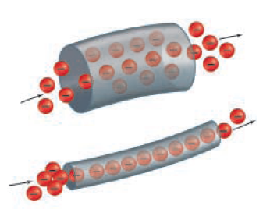
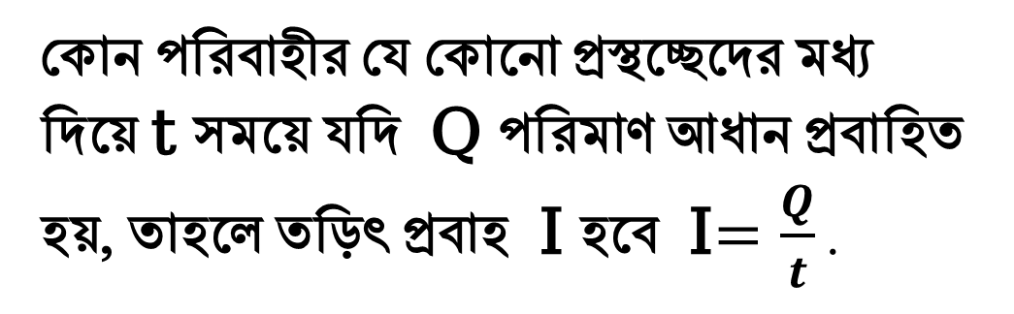
কোন পরিবাহীর যে কোনো প্রস্থচ্ছেদের মধ্য দিয়ে একক সময়ে যে পরিমাণ আধান প্রবাহিত হয় তাকে তড়িৎ প্রবাহ বলে ।
কোন পরিবাহীর যে কোনো প্রস্থচ্ছেদের মধ্য দিয়ে t সময়ে যদি Q পরিমাণ আধান প্রবাহিত হয়, তাহলে তড়িৎ প্রবাহ I হবে I$=\frac{Q}{t}$ .
তড়িৎ প্রবাহের একক অ্যাম্পিয়ার । একে A দ্বারা প্রকাশ করা হয়।

Slide 7
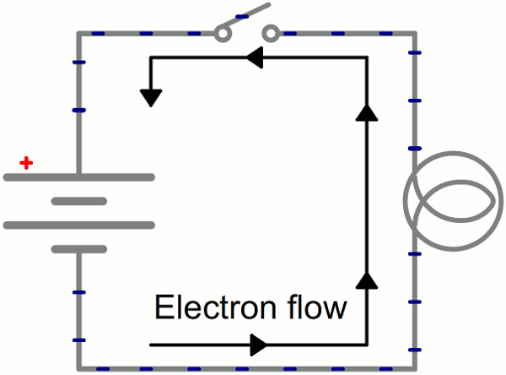
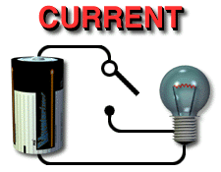

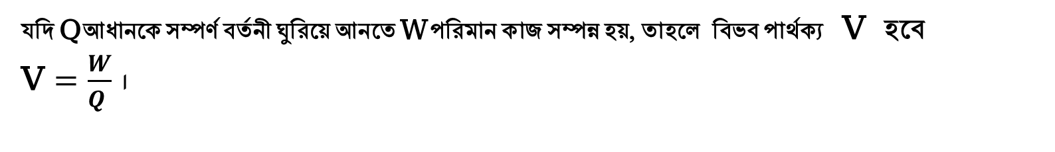
কোনো তড়িৎ উৎস একক ধনাত্নক আধানকে বর্তনীর এক বিন্দু থেকে উৎসসহ সম্পুর্ণ বর্তনী ঘুরিয়ে আবার সেই বিন্দুতে আনতে যে পরিমাণ কাজ সম্পন্ন হয় তাকে তড়িচ্চালক শক্তি বা EMF (Electromotive Force) বলে।
যদি Qআধানকে সম্পর্ণ বর্তনী ঘুরিয়ে আনতে Wপরিমান কাজ সম্পন্ন হয়, তাহলে তড়িচ্চালক শক্তি E হবে
E $=\frac{W}{Q }$
একক ধনাত্নক আধানকে বর্তনীর এক বিন্দু থেকে অপর বিন্দুতে স্থানান্তর করতে যে পরিমাণ কাজ সম্পন্ন হয় তাকে ঐ দুই বিন্দুর বিভব পার্থক্য বলে।
যদি Qআধানকে সম্পর্ণ বর্তনী ঘুরিয়ে আনতে Wপরিমান কাজ সম্পন্ন হয়, তাহলে বিভব পার্থক্য V হবে V $=\frac{W}{Q }$ ।

Slide 8
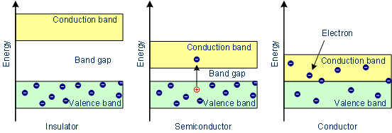
পরিবাহী, অর্ধপরিবাহী এবং অপরিবাহী।
যে সকল পদার্থের মধ্য দিয়ে ইলেকট্রনের প্রবাহ চলতে পারে তাকে পরিবাহী বলে।
যে সকল পদার্থের মধ্য দিয়ে তড়িৎ পরিবহনের ক্ষমতা সাধারণ তাপমাত্রায় পরিবাহি ও অপরিবাহির মাঝামাঝি ,সে সকল পদার্থকে অর্ধপরিবাহী বলে।
যে সকল পদার্থের মধ্য দিয়ে ইলেকট্রনের প্রবাহ চলতে পারে না তাকে অপরিবাহী বলে।

Slide 9
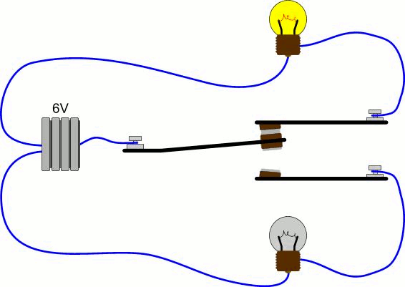
ইলেকট্রনের প্রবাহ
প্রচলিত বিদ্যুৎ প্রবাহ
তড়িৎ কোষের ঋণাত্নক পাত হতে ইলেকট্রন ধনাত্নক পাতের দিকে প্রবাহিত হয় ।
+
-
+

Slide 10
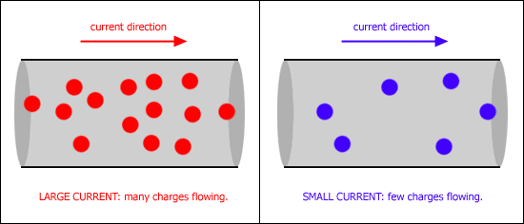

এখন স্থির তাপমাত্রায় পরিবাহীর মধ্য দিয়ে তড়িৎ প্রবাহ I এবং দুই প্রান্তের বিভব পার্থক্য V হলে, ও’মের সূত্রানুসারে ,
I$α$V
Or I=RV
Or R=󠅐$\frac{V}{I}=ধ্রুবক$
এই ধ্রুবককে ঐ তাপমাত্রায় ঐ পরিবাহীর রোধ বলে।
বিভব পার্থক্য এবং তড়িৎ প্রবাহের মধ্যে পার্থক্যঃ ও’মের সূত্র
তাপমাত্রা স্থির থাকলে কোনো পরিবাহীর মধ্য দিয়ে যে পরিমাণ তড়িৎ প্রবাহ চলে তা ঐ পরিবাহীর দুই প্রান্তের বিভব পার্থক্যের সমানুপাতিক ।

Slide 11

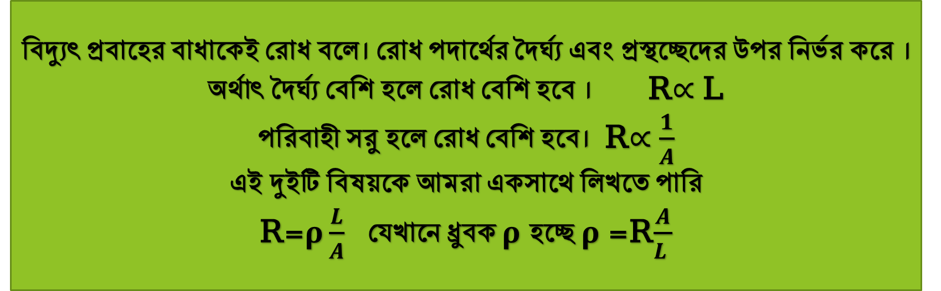
বিদ্যুৎ প্রবাহের বাধাকেই রোধ বলে। রোধ পদার্থের দৈর্ঘ্য এবং প্রস্থচ্ছেদের উপর নির্ভর করে । অর্থাৎ দৈর্ঘ্য বেশি হলে রোধ বেশি হবে । R$∝$ L
পরিবাহী সরু হলে রোধ বেশি হবে। R$∝$ $\frac{1}{A}$
এই দুইটি বিষয়কে আমরা একসাথে লিখতে পারি
R=$ρ\frac{L}{A}$ যেখানে ধ্রুবক $ρ$ হচ্ছে $ρ$ =R$\frac{A}{L }$

Slide 12
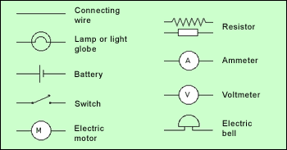
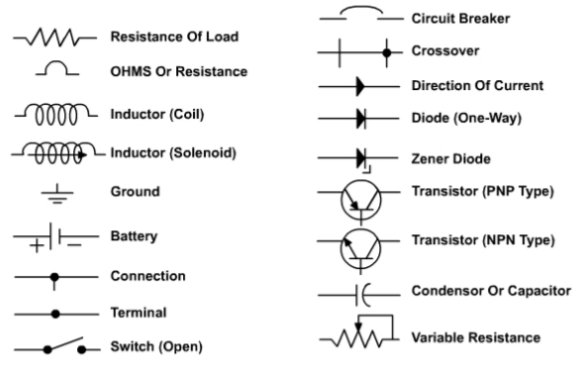
বর্তনী বা সার্কিট

Slide 13
নাম | প্রতিক | একক (Units)
CURRENT | I | Amperes (A)
VOLTAGE | V | Volts (V)
RESISTANCE | R | ohm

Slide 14
দলিয় কাজ
একটি সুইচ, তড়িৎ কোষ, স্থির রোধ এবং অ্যামিটার একটি শ্রেণি বর্তনী অংকন কর।
আবার একটি ভোল্টমিটারকে স্থির মানের রোধের দুই প্রান্তে সমান্তরালে যুক্ত কর।

Slide 15
মূল্যায়ন
১। EMF কি?
২। তড়িৎ প্রবাহ বলতে কি বুঝায়?
৩। রোধ বলতে কি বুঝায়?

Slide 16
বাড়ীর কাজ
তুমি যে ঘরে বাস কর , সেই ঘরে যদি বৈদ্যুতিক সংযোগ থাকে, তাহলে ঐ ঘরে কি কি উপকরণ আছে তার একটি তালিকা করে সার্কিট অংকন কর।

Slide 17
ধন্যবাদ

